Slide 1

TRABAJO DE TITULACIÓN, PREVIO A LA OBTENCIÓN DEL TÍTULO DE INGENIERO EN ELECTRÓNICA, AUTOMATIZACIÓN Y CONTROL
“AUTOMATIZACIÓN DE UNA MÁQUINA ENCOLADORA DE LIBROS SULBY 7 CLAMP PERFECT BINDER PARA LA EMPRESA BRIUVE SERVICIOS GRÁFICOS”
ROBERTO ALEJANDRO RODRÍGUEZ ORTEGA
ALEX PAÚL VILLACÍS VÁSCONEZ
DIRECTOR: ING. EDISON XAVIER SEGOVIA DE LA GUERRA

Slide 2
ANTECEDENTES
Briuve “soluciones gráficas” es una mediana empresa que trabaja desde 1994
Ofrece servicios de diseño y diagramación, corte, pre-prensa, impresión offset, dobladora, y encolado de libros.
El encolado de libros al calor es un proceso que se realiza como última etapa al momento de crear un libro y sacarlo al mercado.
La maquina debe cumplir con las condiciones necesarias para el encolado de libros, para de esta manera entregar un producto de calidad

Slide 3
OBJETIVO GENERAL
Automatizar una máquina encoladora de libros y comprobar el correcto funcionamiento de una tarjeta Arduino en ambientes industriales mediante la programación de técnicas de control, con interfaz humano-máquina, para mejorar la calidad de los libros de la empresa “BRIUVE”.

Slide 4
OBJETIVOS ESPECÍFICOS
Diseñar e implementar un sistema eléctrico - electrónico robusto tomando en cuenta la normativa industrial.
• Diseñar e implementar mediante software una placa electrónica que integre las conexiones del controlador con los actuadores y sensores.
• Integrar una interfaz Humano – Máquina robusta, capaz de transmitir datos en tiempo real.
• Presentar un manual técnico con la finalidad que la empresa cuente con un respaldo técnico ante futuros daños o averías.
• Evaluar el desempeño de la máquina del controlador para conocer si trabaja de manera eficaz y segura dentro de este ambiente industrial.

Slide 5
MARCO TEÓRICO
Encuadernación de libros
Tipos de encuadernación
Encoladora de libros
Encoladora de libros Sulby 7 Clamp Perfect Binder

Slide 6
DEFINICION DE ENCUADERNACIÓN
Se llama encuadernación o encolado de libros a la acción de coser, pegar, grapar o fijar varias hojas sueltas, pliegos o cuadernos generalmente de papel y ponerles cubiertas.
Procura tres factores:
conservación
fácil manejo
presentación artística y comercial.

Slide 7
Tipos de encuadernación
Encuadernación simple encolada

Slide 8
Tipos de encuadernación
Encuadernación simple grapada

Slide 9
Tipos de encuadernación
Encuadernación cosida

Slide 10
MÁQUINAS AUTOMÁTICAS DE ENCUADERNACIÓN ENCOLADA
Maquinas encoladoras de goma
Maquinas encoladoras Lineales
Maquinas encoladoras giratorias

Slide 11
MÁQUINAS AUTOMÁTICAS DE ENCUADERNACIÓN ENCOLADA
MAQUINAS ENCOLADORAS PUR
Uso de cola formulada a base de polímero de uretano (Poly Uretano Reactivo)
Encuadernados con PUR puedan enviarse a cualquier destinación o clima.
Una de las desventajas es que su tiempo de curado debe ser aproximadamente de 8 horas, tiempo de vida menor

Slide 12
MÁQUINAS AUTOMÁTICAS DE ENCUADERNACIÓN ENCOLADA
MAQUINAS ENCOLADORAS PUR

Slide 13
ENCOLADORA DE LIBROS SULBY 7 CLAMP PERFECT BINDER
Maquina de encuadernación por goma de tipo giratoria

Slide 14
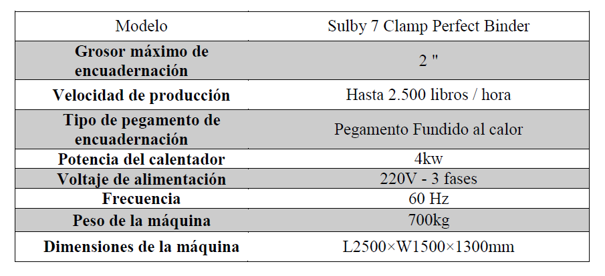
ENCOLADORA DE LIBROS SULBY 7 CLAMP PERFECT BINDER

Slide 15
ENCOLADORA DE LIBROS SULBY 7 CLAMP PERFECT BINDER
Descripción del proceso general

Slide 16
ENCOLADORA DE LIBROS SULBY 7 CLAMP PERFECT BINDER
Descripción del proceso general

Slide 17
DISEÑO DE HARDWARE Y SOFTWARE
Estado inicial de la máquina
Descripción de los subprocesos
Elementos funcionales

Slide 18
DISEÑO DE HARDWARE Y SOFTWARE
Propuesta de Automatización
Control de temperatura
Control de velocidad
Controlador
Dimensionamiento de equipos
Características del sistema eléctrico

Slide 19
DISEÑO DE HARDWARE Y SOFTWARE
Propuesta de Automatización
Control de temperatura
Control de velocidad
Controlador
Dimensionamiento de equipos
Características del sistema eléctrico

Slide 20
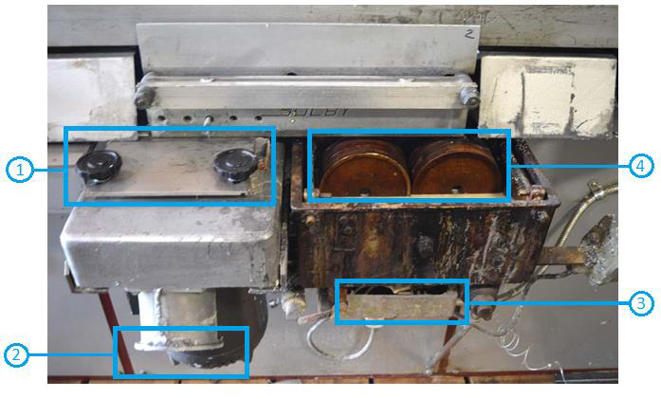
DESCRIPCIÓN DE LOS SUBPROCESOS
Proceso de fresado y control de temperatura

Slide 21
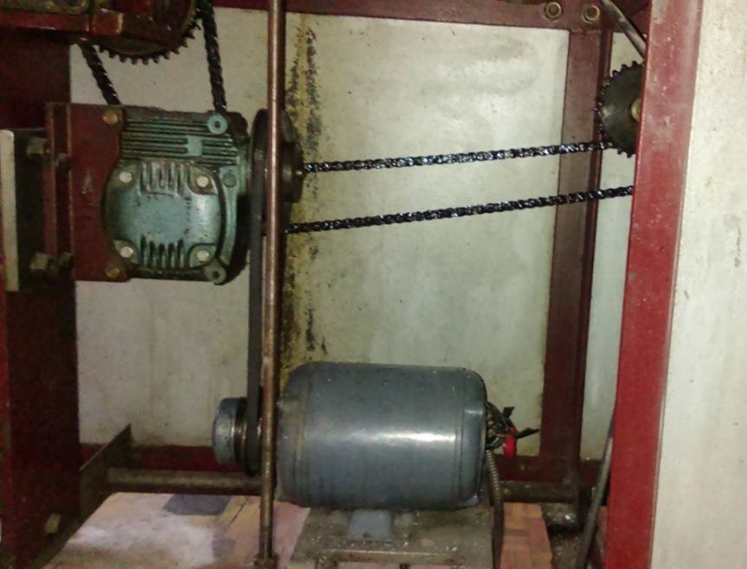
DESCRIPCIÓN DE LOS SUBPROCESOS
Sistema de velocidad

Slide 22
ESTADO INICIAL DE LA MAQUINA
Sistema de control mediante lógica cableada
Arrancadores suaves para motores de fresa y movimiento general de carros
Botoneras para encendido y apagado
Sensores de habilitación y protección del sistema

Slide 23
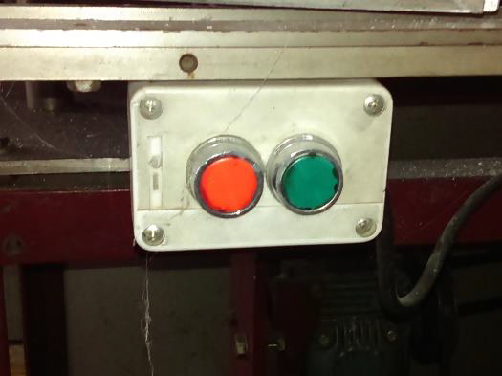
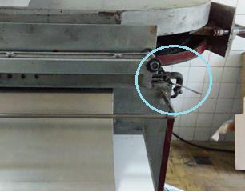
ESTADO INICIAL DE LA MAQUINA

Slide 24
ELEMENTOS FUNCIONALES
Motor Principal - Motor asíncrono trifásico
Motor Cuchillas - Motor trifásico
Niquelina – Niquelina trifásica tubular
Botoneras de control

Slide 25
PROPUESTA DE AUTOMATIZACIÓN
Mejoras consideradas en la propuesta:
Un control del sistema, tanto en modo remoto como local
Una interfaz humana máquina para realizar el control y supervisión remotamente del sistema
La incorporación de indicadores de temperatura y velocidad en el HMI.
Un control electrónico de velocidad para el giro de carros de prensas.

Slide 26
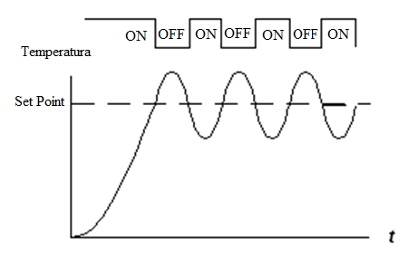
CONTROL DE TEMPERATURA
CONTROL ON OFF
3 grados de margen superior máximo
10 grados de margen inferior

Slide 27
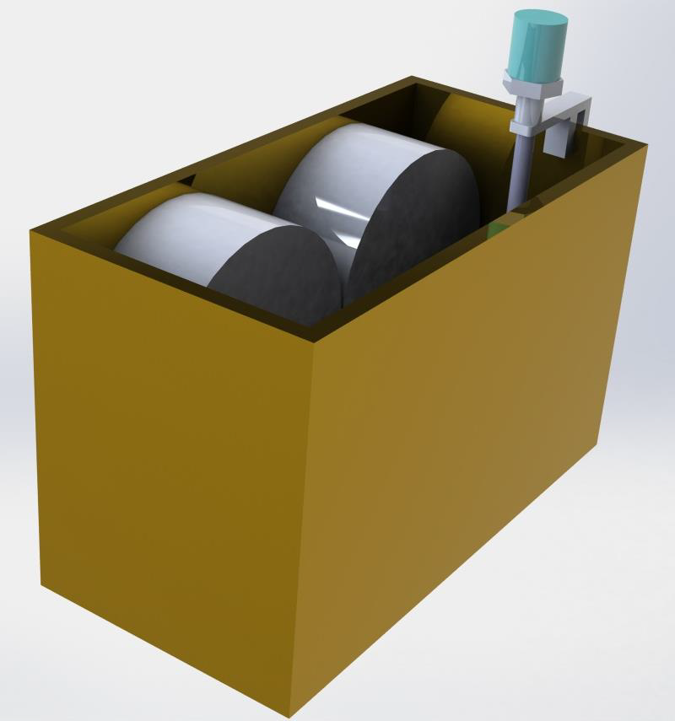
CONTROL DE TEMPERATURA
Sensor – Termocupla K
Acondicionador de señal - AD595

Slide 28
CONTROL DE VELOCIDAD
Variador de Frecuencia
Ventajas:
Permite arranques suaves, sin transiciones o saltos.
Posibilidad de ajustar en tiempo la rampa de aceleración y control del motor.
Ahorrar energía cuando el motor funciona parcialmente cargado
Mejor rendimiento y aumenta la vida útil del motor.

Slide 29
DESCRIPCIÓN GENERAL DE LA PROPUESTA DE AUTOMATIZACIÓN
Sensores de presencia
Sensor de temperatura (Termocupla tipo k)
Indicadores digitales
Controlador electrónico principal
Módulo de alimentación para el controlador
Variador de frecuencia
Interfaz para comunicación con HMI.
Elementos necesarios en la propuesta:

Slide 30
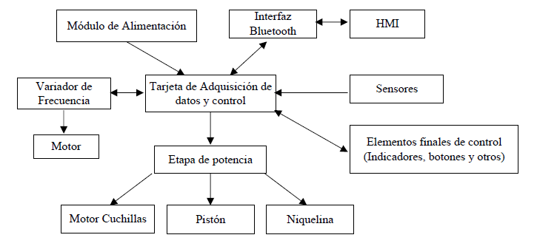
FUNCIONAMIENTO DEL SISTEMA.

Slide 31
CONTROLADOR
PAUTAS PARA EL DISEÑO DEL CONTROLADOR
Número de entradas y salidas digitales
Entradas y salidas analógicas
Protecciones adecuadas para el nivel de voltaje de trabajo
Bajo costo económico.

Slide 32
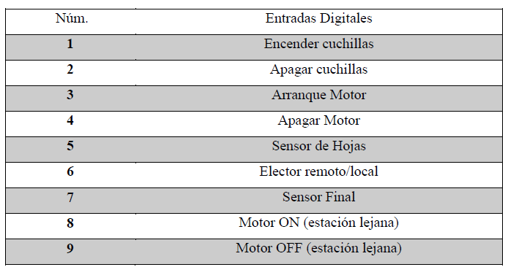
ENTRADAS DIGITALES

Slide 33
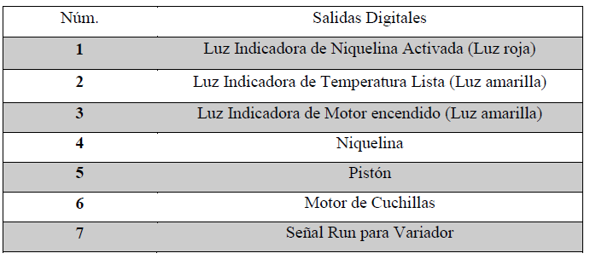
SALIDAS DIGITALES

Slide 34
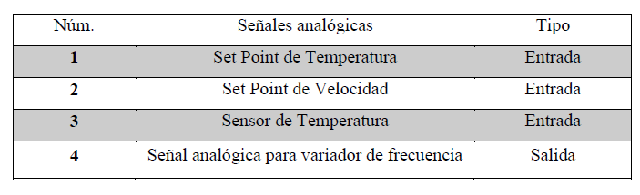
ENTRADAS Y SALIDAS ANALÓGICAS

Slide 35
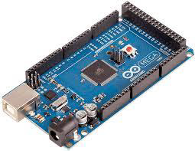
CONTROLADOR
Arduino Mega 2560
Creación de placa electrónica con protecciones adecuadas para el funcionamiento.

Slide 36
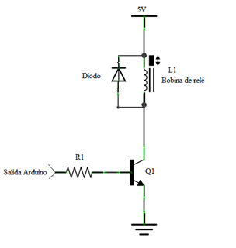
CIRCUITO DE PROTECCION

Slide 37
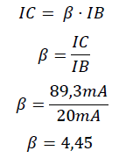
CIRCUITO DE PROTECCION
Se trabajara con relés SDR de 5v Y 89.5 mA para su activacion.
Los tip 31 tienen un 𝛽 de 25 que cubre en demasía la necesidad
La salida del arduino genera 5v pero 20 mA en corriente

Slide 38
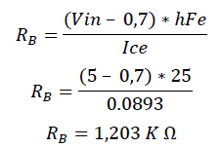
CIRCUITO DE PROTECCION
Resistencia de la base
Se puede reducir el valor nominal de la resistencia debido a que la ganancia utilizada para la activación de la bobina no es de 25

Slide 39
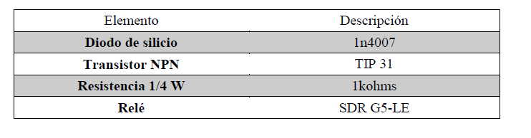
CIRCUITO DE PROTECCION
El diodo de protección se coloca en paralelo a la bobina para que la corriente se disipe en forma de cortocircuito en si misma el momento que el transistor deje de conducir
Los elementos finales para el circuito de protección son:

Slide 40
CONSIDERACIONES FINALES
La arduino MEGA 2560 será ubicada en el centro de la placa
El control de velocidad mediante el variador será realizado por control analógico 0-10 V
La selección del Set Point tanto para velocidad como temperatura será con la variación de voltaje creado por potenciómetros de 10K
Para la comunicación con el HMI, se utilizará un módulo bluetooth HC-05
Modulo de alimentación VDC

Slide 41
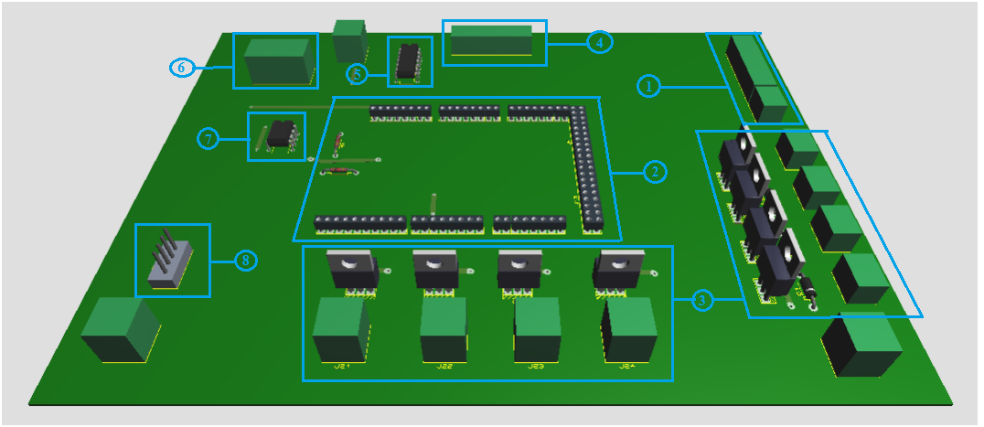
UBICACIÓN DE PARTES DEL CONTROLADOR

Slide 42
Diseño del HMI

Slide 43
Diseño del HMI
Introducción
Normativa Legal
Diseño del HMI en Android Studio
Descripción de Funcionamiento

Slide 44
DISEÑO DEL HMI - INTRODUCCIÓN
Introducción
Medio de comunicación entre usuario u operador y la máquina o proceso.
Facilita al operador la interacción con el hardware.
Permite visualizar el estado del proceso o máquina y comandar sobre el mismo.

Slide 45
DISEÑO DEL HMI – NORMATIVA LEGAL
Normativa legal
Guía GEDIS
NPT 659
NPT 241

Slide 46
DISEÑO DEL HMI - NORMATIVA LEGAL
Guía GEDIS
Ofrece una técnica de diseño especializada en sistemas de control y supervisión industrial.
Se encuentra estructurada bajo dos aspectos.
Las pautas para de diseño de interfaces multimedia.
Obtención de medidas cuantitativas de evaluación de la interfaz.

Slide 47
DISEÑO DEL HMI - NORMATIVA LEGAL
Pautas de la Guía GEDIS
Arquitectura
Navegación
Distribución de pantallas
Uso del color
Información textual

Slide 48
DISEÑO DEL HMI - NORMATIVA LEGAL
Pautas de la Guía GEDIS
Estatus de los equipos y eventos del proceso
Información y valores del proceso
Gráficos de tendencias y tablas
Comandos e ingreso de los datos
Alarmas

Slide 49
DISEÑO DEL HMI – NORMATIVA LEGAL
NPT 659
Trata las exigencias del tratamiento de información necesaria para realizar, las cuales se rigen en principios como claridad y exactitud.
Información que maneja el operador debe ser necesaria y suficiente, evitar sobrecargar información innecesaria o a su vez falta de información.
Información no es la solución a los problemas, pero fundamental asegurar que llegue al operador de una manera clara y de fácil interpretación.

Slide 50
DISEÑO DEL HMI – NORMATIVA LEGAL
NPT 241
Esta guía detalla aspectos esenciales que deben regir para efectuar un análisis sistemático del proceso informativo que se presenta en la estación de trabajo.

Slide 51
DISEÑO DEL HMI – DISEÑO EN ANDROID STUDIO
ANDROID STUDIO
Entorno de desarrollo para plataforma Android.
Su programación se basa en lenguaje JAVA.
Debido a que la plataforma de Android está basada en Linux, se puede gestionar sus recursos.

Slide 52
DISEÑO DEL HMI – DISEÑO EN ANDROID STUDIO
Características
Genera Imágenes a partir de un modelo.
Construcción de app basada en Gradle.
Refactorización específica de Android y arreglos rápidos.
Herramientas para detección de problemas de rendimiento, de compatibilidad entre otros.
Soporte para crear aplicaciones para Android Wear.

Slide 53
DISEÑO DEL HMI – DISEÑO EN ANDROID STUDIO
Arquitectura y Navegabilidad
Interfaz simple para que el operador no tenga ningún tipo de inconvenientes al manipular la máquina.

Slide 54
DISEÑO DEL HMI – DISEÑO EN ANDROID STUDIO
Uso del color
Aplicación | Código ARGB
 | A | R | G | B
Fondo de pantalla | 255 | 118 | 118 | 118
Fondo de títulos | 255 | 37 | 37 | 37
Fondo de panel de control y visualización | 255 | 150 | 150 | 150
Títulos | 255 | 255 | 255 | 255
Texto en general | 255 | 1 | 1 | 1

Slide 55
DISEÑO DEL HMI – DISEÑO EN ANDROID STUDIO
Información Textual
Parámetro | Fuente | Tamaño | Estilo
Título Principal | Predefinido por dispositivo | 22 dp | Normal
Título de control de proceso | Predefinido por dispositivo | 22 dp | Normal
Indicadores Numéricos | Predefinido por dispositivo | 21 dp | Normal
Texto General | Predefinido por dispositivo | 20 dp | Normal

Slide 56
DISEÑO DEL HMI – DISEÑO EN ANDROID STUDIO
Información Textual
Parámetro | Fuente | Tamaño | Estilo
Título Principal | Predefinido por dispositivo | 22 dp | Normal
Título de control de proceso | Predefinido por dispositivo | 22 dp | Normal
Indicadores Numéricos | Predefinido por dispositivo | 21 dp | Normal
Texto General | Predefinido por dispositivo | 20 dp | Normal

Slide 57
DISEÑO DEL HMI – DISEÑO EN ANDROID STUDIO
Estado del los equipos e ingreso de datos
Para el ingreso de datos como velocidad y temperatura se utilizó sliders.
Para encender los motores y la niquelina se utilizan botones.

Slide 58

DISEÑO DEL HMI – DISEÑO EN ANDROID STUDIO
Ventana Principal

Slide 59
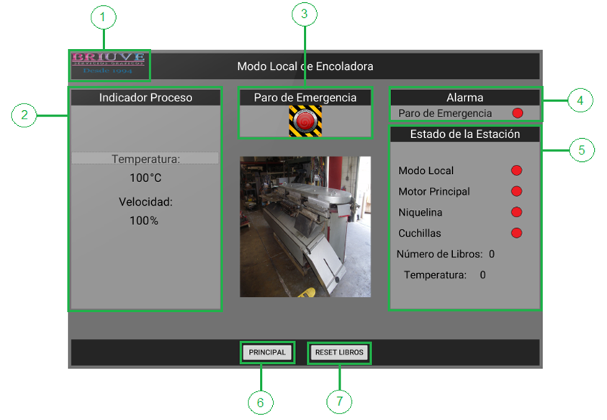
DISEÑO DEL HMI – DISEÑO EN ANDROID STUDIO
Ventana Modo Local

Slide 60
DISEÑO DEL HMI – DISEÑO EN ANDROID STUDIO
Ventana Modo Local
1. Logotipo de la empresa.
2. Indicadores del proceso.
3. Paro de emergencia.
5. Estado de la máquina.
6. Botón de navegación.
4. Alarma.
7. Botón de encerar contador de libros.

Slide 61
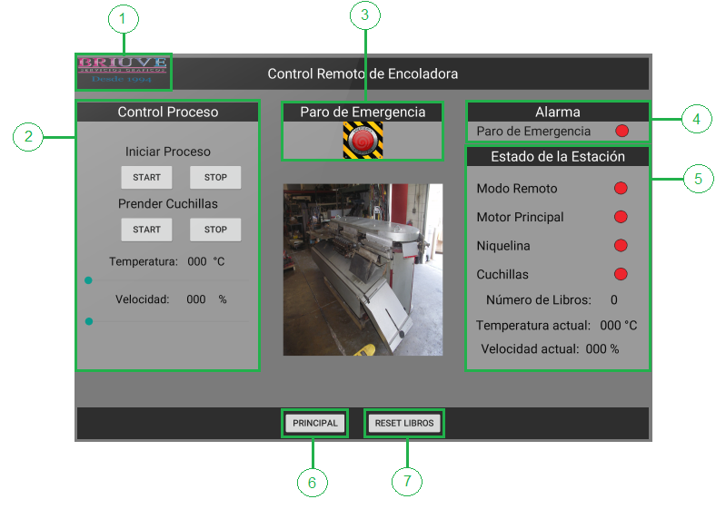
DISEÑO DEL HMI – DISEÑO EN ANDROID STUDIO
Ventana Modo Remoto

Slide 62
DISEÑO DEL HMI – DISEÑO EN ANDROID STUDIO
Ventana Modo Remoto
1. Logotipo de la empresa.
2. Control del proceso.
3. Paro de emergencia.
5. Estado de la estación.
6. Botón de navegación.
4. Alarma.
7. Botón de encerar contador de libros.

Slide 63
IMPLEMENTACIÓN Y PRUEBAS

Slide 64
Implementación y Pruebas
Implementación y Pruebas
Instalación del sistema de control
Pruebas
Correcciones
Resultados

Slide 65
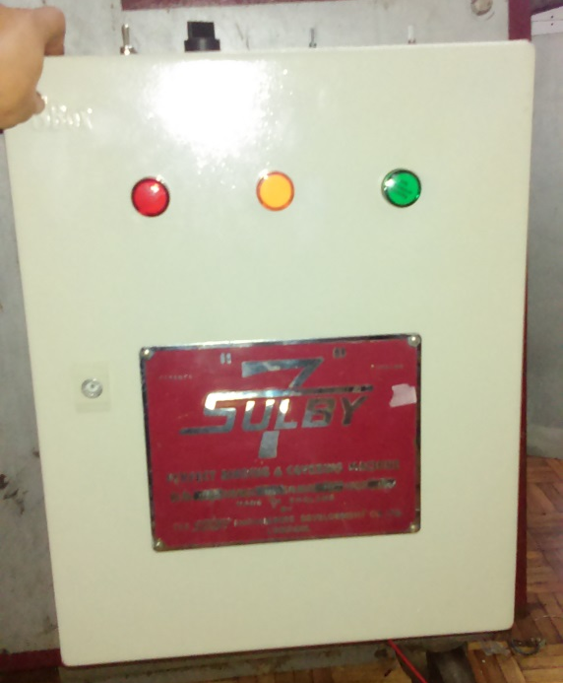
Implementación y Pruebas – Instalación del sistema de control
Caja Eléctrica
Se ubica a un costado de la máquina para acceder a alimentación trifásica.
En la parte superior se ubica los mandos de control, en su parte frontal están los indicadores.

Slide 66
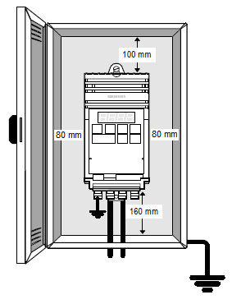
Implementación y Pruebas – Instalación del sistema de control
Variador de Frecuencia
En la instalación del variador de frecuencia deben cumplirse ciertas condiciones de trabajo, tomadas del manual SIEMENS para equipos de la gama Micromaster.

Slide 67
Implementación y Pruebas – Instalación del sistema de control
Configuración básica del variador de frecuencia
Configuración del motor
Parámetro | Valor | Descripción
P080 | 0.95 | Factor de potencia nominal de placa del motor
P081 | 60 | Frecuencia nominal de placa correspondiente al motor (Hz)
P082 | 1750 | Velocidad nominal de placa correspondiente al motor (RPM)
P083 | 2.7 | Intensidad nominal de placa correspondiente al motor (A)
P084 | 220 | Tensión nominal de placa correspondiente al motor (V)
P085 | 0.56 | Potencia nominal de placa correspondiente al motor (kW)

Slide 68
Implementación y Pruebas – Instalación del sistema de control
Configuración para control analógico
Control analógico
Parámetro | Valor | Descripción
P003 | 10 | Tiempo de frenado (seg.)
P006 | 1 | Consigna analógica
P007 | 0 | Entrada digital para señal de RUN
P021 | 25 | Valor mínimo de frecuencia (Hz)
P022 | 60 | Valor máximo de frecuencia (Hz)
P023 | 0 | Control analógico de 0 a 10V

Slide 69
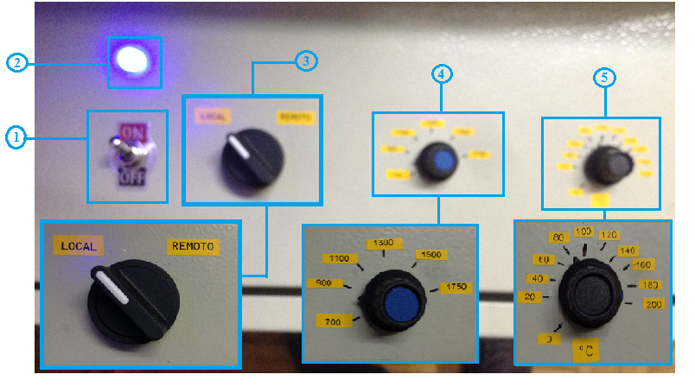
Implementación y Pruebas – Instalación del sistema de control
Elementos de control
Switch de encendido del sistema.
Indicador del estado del sistema.
Selector del modo.
Selector de Velocidad de trabajo.
Selector de Temperatura de trabajo.

Slide 70
Implementación y Pruebas – Instalación del sistema de control
Elementos de control
1. Marcho y paro del motor de cuchillas.
2. Marcha y paro del motor principal.
1. Estado de la niquelina.
2. Temperatura lista para iniciar el proceso.
3. Estado del motor principal.

Slide 71
Implementación y Pruebas – Instalación del sistema de control
Sensores
Sensor de presencia.
Sensor de temperatura.

Slide 72
Implementación y Pruebas – Pruebas
Pruebas
Comunicación con el HMI.
Control de temperatura.
Variador de Velocidad.

Slide 73
Implementación y Pruebas – Pruebas
Comunicación con el HMI.
Visualizar en los cuadros de texto de la interfaz los valores de las variables del proceso existentes.
Asociar los valores visualizados con los posibles valores medidos.
Escritura de variables en el controlador desde la pantalla Modo Remoto.

Slide 74
Implementación y Pruebas – Pruebas
Control de Temperatura
Someter a prueba la banda de histéresis, fundamental debido a que este parámetro determina la frecuencia con la que el actuador (niquelinas) conmuta.
La inercia del proceso hace que el escoger la banda de histéresis sea esencial.

Slide 75
Implementación y Pruebas – Pruebas
Variador de Velocidad
Comprobar el funcionamiento fuera del sistema sobre el motor principal.
Comprobar el control y la interpretación de los comandos enviados desde el controlador al variador de frecuencia sin que este ejerza aún un control sobre el motor.
Variador como elemento final de control sobre el motor principal, pero comandado desde el controlador.

Slide 76
Implementación y Pruebas – Pruebas
Fallas
Tierra del sistema.
El control analógico del variador genera ruido en el controlador.
Lectura de temperatura incorrecta.
Módulo de alimentación DC.

Slide 77
Implementación y Pruebas – Correcciones
Correcciones
Transmisor de Temperatura.
Variador de Frecuencia.
Conexión a Tierra.
Rediseño de la placa electrónica.
Indicadores

Slide 78
Implementación y Pruebas – Correcciones
Resultados
Con estas pruebas se obtuvieron parámetros como la temperatura y velocidad nominal de encolado de libros.
El control de temperatura trabajó de forma correcta luego de las modificaciones realizadas en la banda de histéresis.
La banda de histéresis para el sistema es de 5°C.
Al corregir los problemas de ruido que generaba el variador de frecuencia, se puede constatar la efectiva operación del motor principal, permitiendo que los operadores puedan calibrar el encolado de libros.

Slide 79
Conclusiones y Recomendaciones
Conclusiones y Recomendaciones

Slide 80
REINGENIERÍA DE LA ESTACIÓN DE PROCESOS PS-2800
Conclusiones
Se ha diseñado un sistema de control (eléctrico - electrónico), mediante una investigación metódica sobre las opciones disponibles para la selección de dispositivos de instrumentación, control y actuadores que se ajustan a las necesidades de implementación del sistema de temperatura y de velocidad de la máquina SULBY 7 del proceso de encolado de libros en la empresa “BRIUVE”.
Se ha creado una placa electrónica que integra las conexiones y seguridades necesarias para proteger la tarjeta Arduino, demostrando que el controlador puede operar de manera eficiente, al mantener aislado las señales del circuito de control de las señales del circuito de potencia, con mejores resultados que un control manual sobre los actuadores.

Slide 81
REINGENIERÍA DE LA ESTACIÓN DE PROCESOS PS-2800
Conclusiones
Con los resultados obtenidos durante la implementación del sistema de control se ha documentado de manera detallada el funcionamiento de la máquina, desarrollando un manual de usuario y planos de fuerza y control, los cuales permitirán la corrección de futuras averías si se presentara el caso.
Para el diseño e implementación de un sistema de automatización y control se debe conocer profundamente el proceso y sus características. El ingeniero en automatización y control debe conocer de manera general los sistemas que afectan el automatismo directa o indirectamente. Solo la experiencia y el trabajo en conjunto con un equipo multidisciplinario garantizan el éxito en la finalización del proyecto proporcionando los resultados esperados.

Slide 82
REINGENIERÍA DE LA ESTACIÓN DE PROCESOS PS-2800
Recomendaciones
Para realizar una buena placa electrónica que sea inmune al ruido, debe considerarse el aislamiento completo de las señales que se presuman generen ruido, este aislamiento puede ser óptico o magnético, es decir, mediante opto acopladores o relés, siendo la primera opción como la más adecuada ya que de ninguna manera se generan corrientes parasitas por campos magnéticos.
Es importante dimensionar y seleccionar correctamente los dispositivos a utilizar en la implementación del sistema de control diseñado, ya que se debe tomar en cuenta la compatibilidad e y la capacidad de integración con el hardware que opera actualmente en la máquina encoladora.

Slide 83
REINGENIERÍA DE LA ESTACIÓN DE PROCESOS PS-2800
Gracias por su atención

